Slide 1
了解矩阵与NumPy的基本操作

Slide 2
什么是矩阵
使用NumPy创建矩阵
NumPy的基本矩阵运算

Slide 3
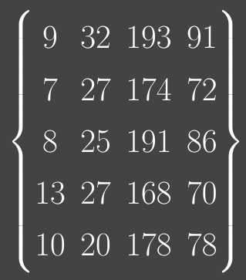
什么是矩阵？
5 X 4 矩阵
姓名 | 号码 | 年龄 | 身高（cm） | 体重（Kg）
吉鲁 | 9 | 32 | 193 | 91
格列兹曼 | 7 | 27 | 174 | 72
博格巴 | 8 | 25 | 191 | 86
坎特 | 13 | 27 | 168 | 70
姆巴佩 | 10 | 20 | 178 | 78

Slide 4
使用NumPy创建矩阵

Slide 5
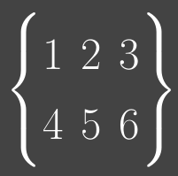
创建一个2X3矩阵
np.mat(([1, 2, 3], [4, 5, 6]))

Slide 6

创建全零矩阵
np.zeros((2, 3))

Slide 7
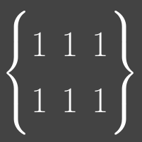
创建全一矩阵
np.ones((2, 3))

Slide 8
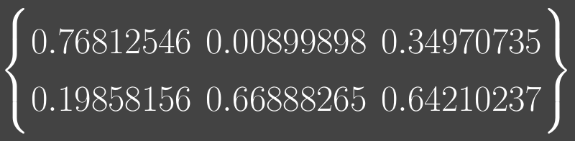
创建随机矩阵
np.random.rand(2, 3)

Slide 9
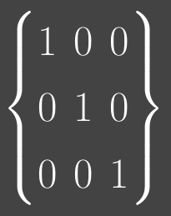
创建单位矩阵
np.eye(3)

Slide 10
NumPy的基本矩阵运算

Slide 11
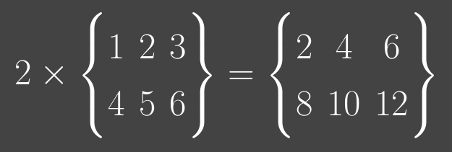
矩阵的数乘

